Slide 1
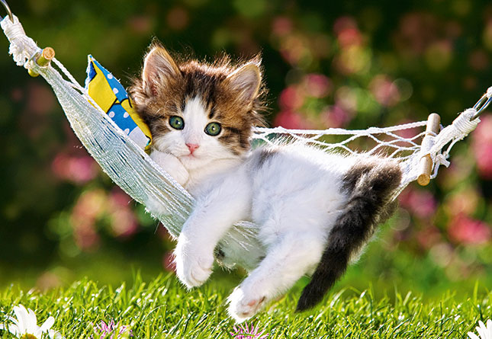
Добрый день! Успехов Всем на уроке.
А это во многом зависит от Вас самих !

Slide 2
Проверка домашнего задания
1. Что такое сила?
А) любое изменение формы тела;
Б) мера взаимодействия тел;
В) точного понятия нет.

Slide 3
2. Какой буквой обозначают силу?
А) S ;
Б) m ;
В) F .

Slide 4
3. Какую силу называют силой тяжести?
А) сила, с которой Земля притягивает к себе тело;
Б) притяжение всех тел Вселенной друг к другу;
В) физическая величина, характеризующая инертность тела.

Slide 5
4. Как направлена сила
тяжести?
А) вертикально вниз;
Б) вертикально вверх;
В) вправо.

Slide 6
5. От чего зависит результат действия силы на тело?
А) массы;
Б) модуля, направления, точки приложения;
В) объёма, плотности, расстояния.

Slide 7
Ответы:
Б
В
А
А
Б

Slide 8
Собери логическую цепочку:
Обозначение величины | Формула | Единицы измерения в системе СИ | Ответы
1 )m | 1) S : t | 1) м
2) ρ | 2) a ·b ·c | 2) кг
3) ѵ | 3) m :V | 3) с
4) S | 4) S : ѵ | 4) м/с
5) V | 5) ѵ · t | 5) кг/м³
6) t | 6) ρ · V | 6) м³
162
235
314
451
526
643

Slide 9
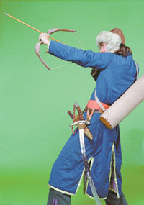
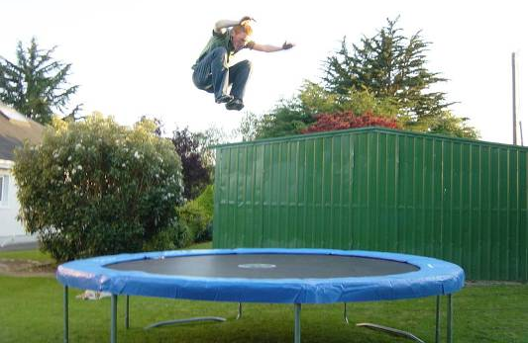
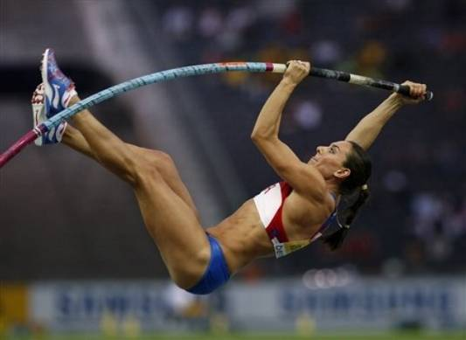
Лук
Батут
Шест
Гамак

Slide 10
Сила упругости.
Закон Гука.

Slide 11
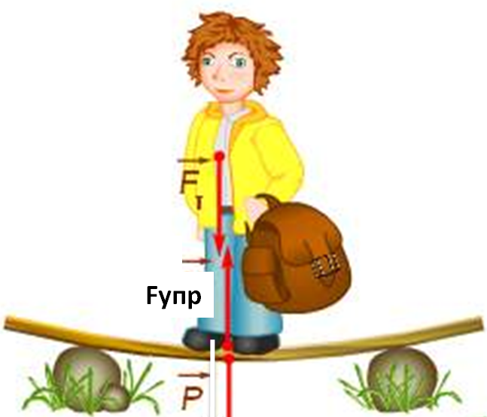
Сила упругости
-
это сила возникающая в теле в результате его деформации и стремящаяся вернуть тело в исходное положение

Slide 12
F
УПР
F
УПР

Slide 13
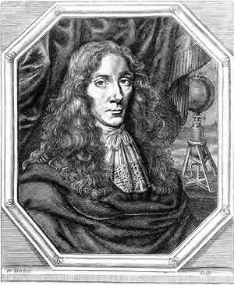
Модуль силы упругости при растяжении (или сжатии) прямо пропорционален изменению длины тела
Роберт Гук
1635—1703

Slide 14
- коэффициент пропорциональности – коэффициент жесткости.

Slide 15
Сила тяжести
Сила упругости
Fт
Fупр
Н
Н
против
деформации
вертикально вниз
m
∆l

Slide 16
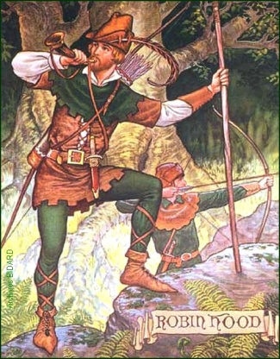
Задача
Какой силой обладал Робин Гуд,
если коэффициент жесткости
тетивы 10 000 Н/м, а тетиву
растянул на 0,2м.
1

Slide 17
Домашнее задание:
§25, экспериментальная задача: Вычислить жёсткость резинки при наличии линейки и груза известной массы.
Задание по выбору:
1. Под действием какой силы пружина, имеющая коэффициент жесткости 1кН/м, сжалась на 4 см?
2. Определите удлинение пружины, если на нее действует сила 10 Н, а коэффициент жесткости пружины 500 Н/м.
3. Чему равен коэффициент жесткости стержня, если под действием груза 1кН он удлинился на 1 мм?

Slide 18
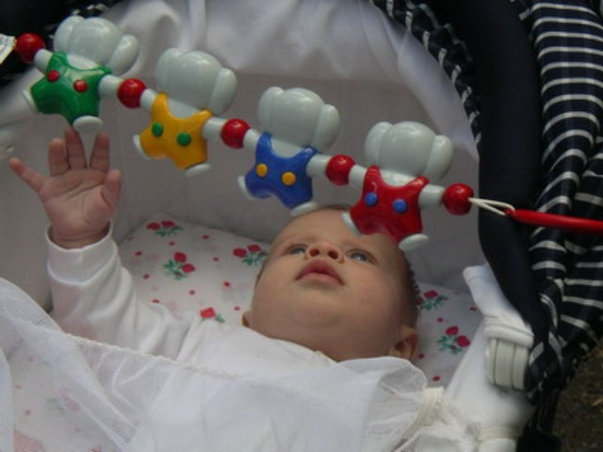
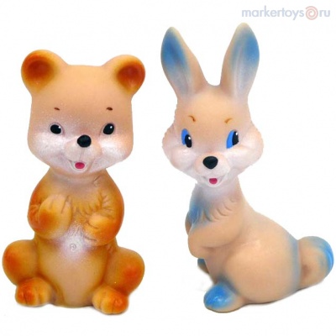
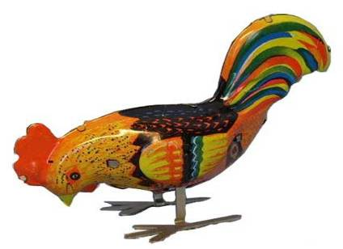
Применение силы упругости
Игрушки

Slide 19
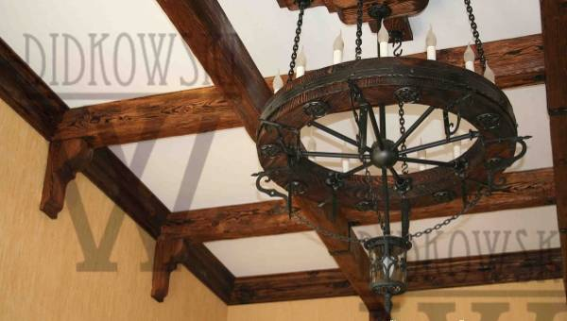
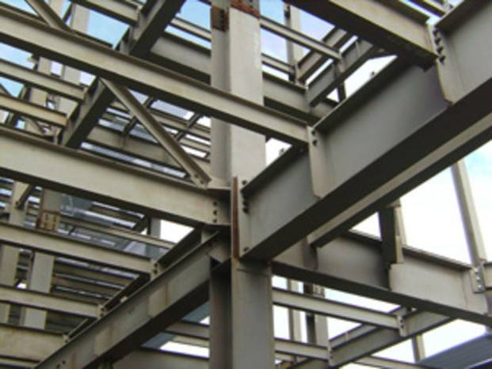
Балки

Slide 20
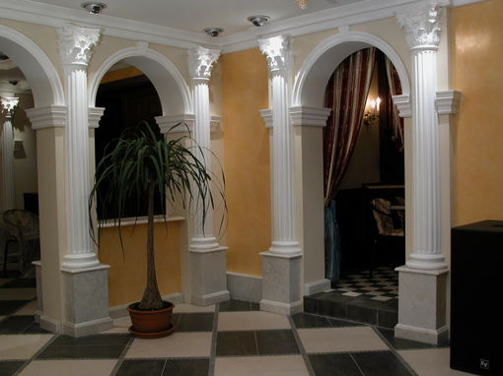
Арки

Slide 21
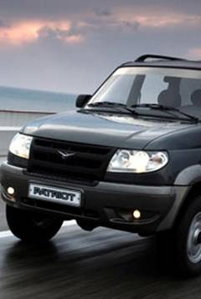
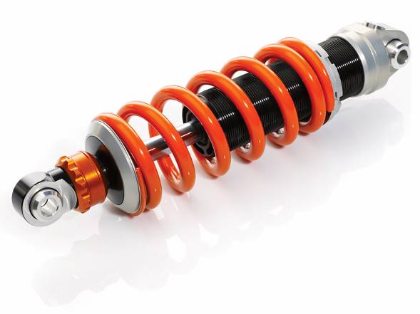
Амортизаторы

Slide 22
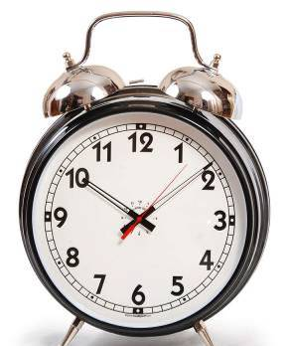
Механические часы

